Slide 1
Заклад дошкільної освіти №39 “Журавлик”
«Використання сучасних технологій в музичному вихованні дітей »
Підготувала
Чобаль Ніколетт Миколаївна

Slide 2
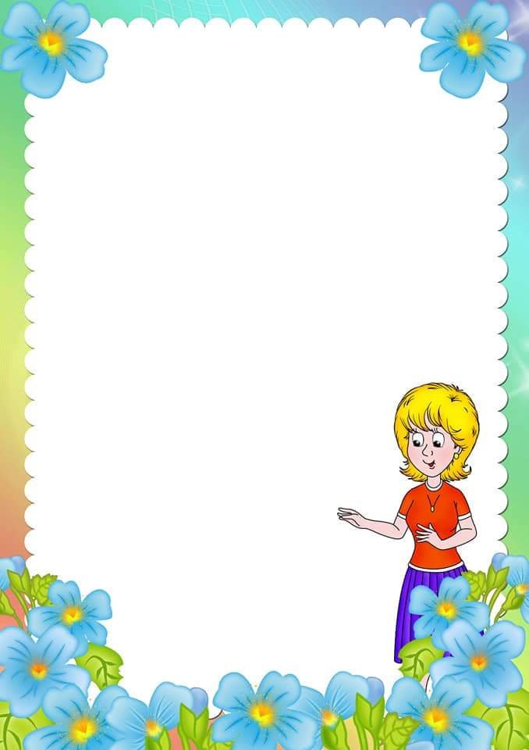
Останнім часом з’явилося багато педагогічних технологій у вихованні дошкільників, але не всі вони цілком нові.Передові технології часто зберігають в собі багато елементів традиційного.
Вміле поєднання і застосування традиційних та інноваційних технологій у музичному вихованні допоможуть досягти бажаного результату.
Інноваційні технології включають в себе
не тільки сучасні технології, але й
стереотипні елементи освіти,які довели
свою ефективність протягом
педагогічної діяльності.

Slide 3
Сучасні технології музичного виховання
Дихальна гімнастика
Артикуляційна гімнастика
Оздоровчі та фонопедичні вправи
Мовленнєві ігри

Slide 4
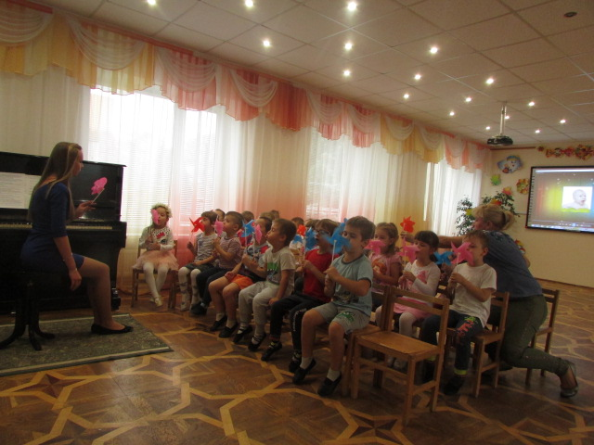
Дихальна
гімнастика
Сприяє розвитку дихальної системи, та співочих здібностей дітей. Дихальна гімнастика А. Стрельникової має комплексний лікувальний вплив на організм людини. На музичних заняттях використовуються вправи дихальної гімнастики: вправи на розвиток діафрагмально-черевного дихання; вправи на тренування узгодженої роботи дихальної, голосової та артикуляційної систем.

Slide 5
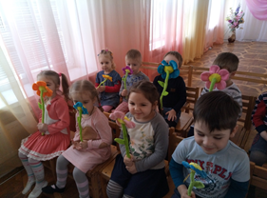
Дихальна гімнастика позитивно впливає на обмінні процеси, які відіграють важливу роль у кровопостачанні; сприяє відновленню центральної нервової системи; відновлює порушене носове дихання. Також, в музичному вихованні використовують і дихально-звукову гімнастику Рудольфа Бройса.

Slide 6
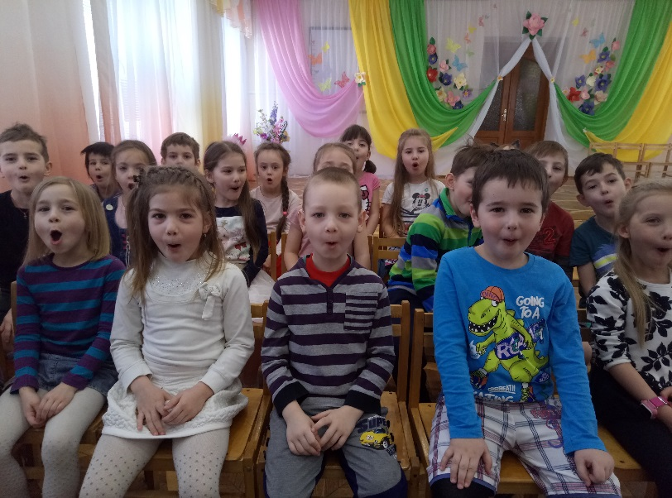
Артикуляційна гімнастика
Сприяє тренуванню м’язів мовного апарату, розвиває музичну пам’ять, що сприяє запам’ятовуванню тексту пісень, уваги, розвиває почуття ритму. При відборі вправ треба дотримуватися рекомендацій вчителя-логопеда. В результаті цієї роботи підвищуються показники рівня розвитку мовлення дітей, співочих навичок, поліпшується музична пам’ять, увага та міміка.

Slide 7
Оздоровчі та фонопедичні вправи
Для розвитку інтонаційного і фонематичного слуху, а також для розширення діапазону мовного і співочого голосу систематично використовуються розвиваючі ігри з голосом - це наслідування звуків навколишнього світу. Ігри звуконаслідувального характеру допомагають зіставляти і відтворювати інтонації різної висоти і звуковисотної спрямованості, а також у дітей формується певна невимушеність звукоутворення, легкість і політність мовленнєвого голосу. Вони сприяють зміцненню тендітних голосових зв’язок дітей, та проводяться для підготовки їх до співу, профілактики захворювань верхніх дихальних шляхів, коригують вимову звуків.

Slide 8
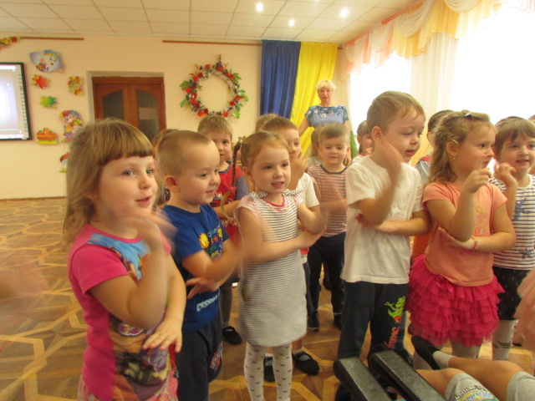
Мовленнєві ігри
Використання мовних ігор на музичних заняттях дозволяє дітям з самого раннього віку опановувати всім комплексом виражальних засобів музики, розвиває емоційну виразність мовлення дітей, та їх рухову активність. У мовних іграх текст співається, або ритмічно декламується хором, соло чи дуетом. До звучання додаються музичні інструменти, звучні жести, рух, сонорні і колористичні засоби.

Slide 9
Крім того, формування мови у людини відбувається за участі жестів, які можуть супроводжувати, прикрашати і навіть замінювати слова. Пластика вносить у мовленнєве музикування пантомімічні та театральні можливості. Мовні ігри дозволяють дітям зміцнити голосовий апарат і оволодіти всіма виразними засобами музики. Ефективно впливають на розвиток емоційної виразності мовлення дітей, та їх рухова активність

Slide 10
Ритмодекламація
Це ритмічне вимовляння тексту на фоні музики. Музика для фону підбирається у відповідності з темпом мовлення, особливості ритмічного малюнка, змістом тексту (так, віршик про зайчика не повинен вимовлятися у супроводі повільної мелодії в низькому регістрі, а для образу Ведмедя не підійде стрибкоподібний рух високих звуків).

Slide 11
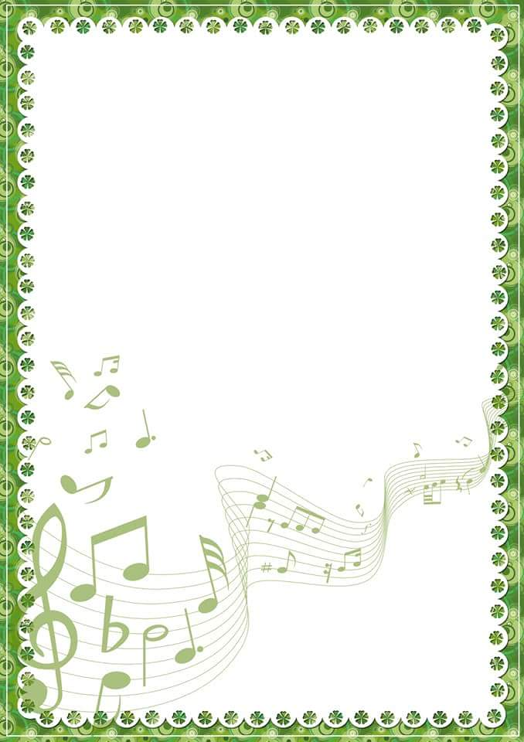
Дякую за увагу!

